Slide 1

«О патриотизме.
О Родине…
Во имя Отечества!!!»

Slide 2

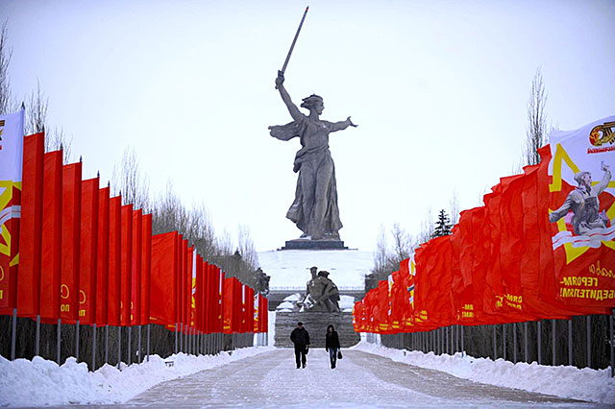
Патриотизм – источник духовных сил воина!
Идея патриотизма во все времена занимала особое место не только в духовной жизни общества, но и во всех важнейших сферах его деятельности – идеологии, политике, культуре, экономике. Содержание и направленность патриотизма определяются прежде всего духовным и нравственным климатом общества, его историческими корнями, питающими общественную жизнь поколений.

Slide 3
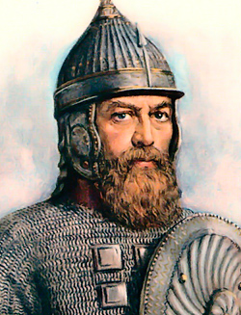
«Чтобы нам против врагов и разорителей веры христианских, польских и литовских людей, за Московское государство стояти всем единомысленно…».
Дмитрий Пожарский

Slide 4
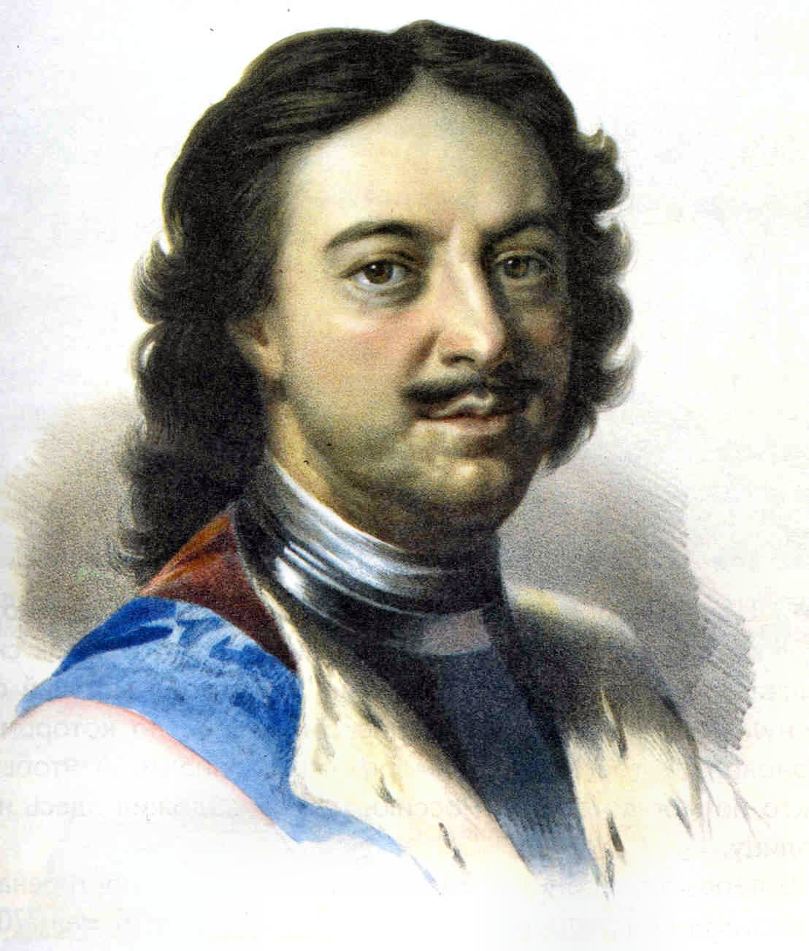
В «Табеле о рангах», учрежденной Петром I, услуги Отечеству, усердие в делах государственных объявлялись высшей доблестью и закреплялись как важнейшие условия получения чинов и наград. С целью формирования патриотического сознания были утверждены соответствующие символы, награды, ритуалы, традиции.

Slide 5
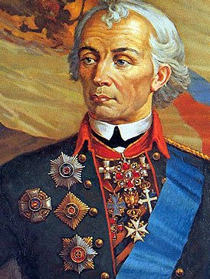
Патриотизм, храбрость и отвагу не раз демонстрировали чудо-богатыри А.В. Суворова. Удивительные примеры массового патриотизма русского народа продемонстрировала нам и Отечественная война 1812 года, которая укрепила национальное самосознание россиян, их гордость и достоинство. Стар и млад поднялись на борьбу с захватчиками. И Россия выстояла и победила. Герой Отечественной войны 1812 года Денис Давыдов писал, что Суворов «положил руку на сердце русского солдата и изучил его биение… Он удесятерил пользу, приносимую повиновением. Сочетав его в душе нашего солдата с чувством воинской гордости и уверенности в превосходстве над всеми солдатами в мире…»

Slide 6

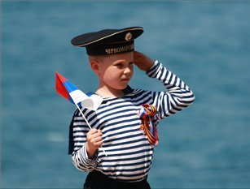
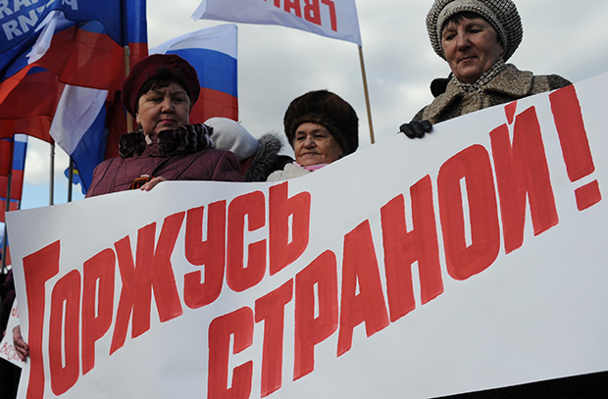
Любовь к Родине – в свое время!

Slide 7

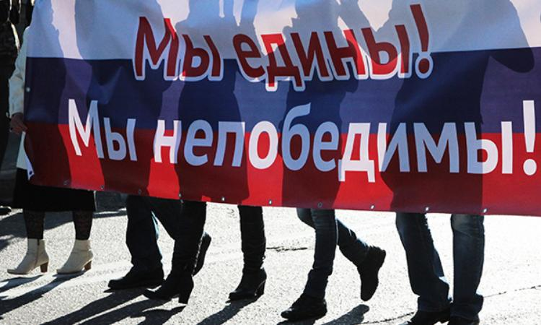

Родина- она….

Slide 8

Спасибо за внимание!

